Slide 1
130nm Si MOSFET Calibration Summary
2001 ITRS LOP 기준 소자 구조 및 전기적 특성 비교
목표: 구조 조건을 기준으로 baseline을 설정하고, Ion / Isd,leak를 동시에 만족하는 calibration 진행
① 구조·재료 조건
② 전기적 목표 및 추출 조건
Parameter | ITRS 2001 | 현재 설정
Lg (LOP) | 90 nm | 90 nm
EOT (LOP) | 2.0–2.4 nm | Tox 2.2 nm*
Gate 높이† | 65–130 nm | Hg 90 nm
Contact Xj† | 48–95 nm | Xj 70 nm*
Spacer 폭† | 48–95 nm | Lsp 70 nm*
Extension Xj‡ | 27–45 nm | 27 → 40 nm
항목 | 2001 LOP 목표
VDD / 온도 | 1.2 V / 25°C
Ion = |Id| | 600 µA/µm; VG = VD = VDD
Isd,leak = |Is| | 100 pA/µm; VG=VS=VB=0, VD=VDD
Gate leakage | 100 pA/µm @100°C (FEP [B])
전기적 Tox | 3.0 nm = EOT 중앙값 + 0.8 nm
Delay τ | 2.55 ps = Cgate·VDD / Ion
† FEP MPU/ASIC 참고값으로 LOP 전용 규격은 아님. ‡ Extension 조건은 PMOS boron 기준(FEP p.27).
* 변수의 구조 대응은 SDE 덱 확인 필요. Tox = EOT 대응은 SiO₂ 가정.
2001년 기준은 DRAM half-pitch 130nm / LOP Lg 90nm → “130nm 노드”와 gate length를 구분
[1] ITRS 2001 PIDS Table 36a, p.9, 각주 p.11. [2] FEP Table 51a, p.20, 각주 pp.21–23, 적용 범위 p.27. (인쇄 쪽수)
1
Notes:
[45초] 오늘은 2001 ITRS LOP 기준으로 진행한 Si MOSFET calibration 결과를 보고하겠습니다. 왼쪽은 구조 조건이고 오른쪽은 전기적 목표입니다. 2001년 열에서 130nm는 DRAM half-pitch이며 LOP 물리 게이트 길이는 90nm입니다. 현재 Lg와 산화막은 LOP 범위에 맞춰 설정했습니다. FEP에는 게이트 높이, 접합 깊이와 스페이서 범위도 있지만 MPU/ASIC 공통 참고값입니다. 특히 extension 범위는 PMOS 기준이므로 NMOS의 필수 조건으로 단정하지 않았습니다. 전기 목표는 1.2V, 25도에서 Ion 600마이크로암페어 퍼 마이크로미터와 source subthreshold leakage 100피코암페어 퍼 마이크로미터입니다. 전체 드레인 off 전류와 소스 누설은 구분해서 추출해야 합니다.

Slide 2
130nm Si MOSFET Calibration – Parameter 영향 분석
단일 parameter 변화에 따른 Ion / Ioff trade-off 확인
Baseline: Lg 90nm, Tox 2.2nm, Nsub 1×10¹⁷, Nch 1×10¹⁸, Nextj 4×10¹⁸, Xextj 27nm, Factor 0.8
변경 조건 | Ion [A]* | Ioff [A]* | 배율 (Ion / Ioff) | 해석 및 확인 사항
Baseline | 2.3×10⁻⁴ | 1×10⁻⁷ | 1 / 1 | 원본 전류; 폭 정규화 확인 필요
Nch: 1 → 3×10¹⁸ | 3.2×10⁻⁵ | 1×10⁻¹² | 0.14 / 10⁻⁵ | Vth 증가와 이동도 변화 확인
Nextj: 4×10¹⁸ → 1×10¹⁹ | 3.6×10⁻⁴ | 3×10⁻⁷ | 1.57 / 3 | 저항 감소 / DIBL 추가 추출
Xextj: 27 → 40nm | 3.3×10⁻⁴ | 2×10⁻⁶ | 1.43 / 20 | 접합 형상·전계 및 누설 확인
Factor: 0.8 → 0.4 | 2.15×10⁻⁴ | 5×10⁻⁸ | 0.93 / 0.5 | SDE 프로파일 정의 확인
• Nch 증가 → Ioff 억제 효과가 크지만 Ion도 감소
• Nextj 및 Xextj 증가 → Ion 증가보다 Ioff 증가가 더 큼
• Factor 감소 → Ion 손실이 상대적으로 작음; 다른 조건에서 재검증 필요
→ Ion만 최대화하기보다, 누설 제한을 만족하는 parameter 조합 탐색이 필요
자료: 사용자 원본 PPT pp.2–8의 텍스트 수치 및 그래프. 배율은 공통 baseline 대비 계산; 농도 단위 cm⁻³.
2
Notes:
[50초] 동일 baseline에서 파라미터 하나씩 바꾼 결과입니다. 채널 도핑을 세 배로 증가시키면 문턱 이하 누설이 크게 감소하지만 Ion도 baseline의 14퍼센트 정도로 줄었습니다. 익스텐션 도핑을 높이면 Ion은 1.57배 증가했지만 Ioff는 세 배가 됐습니다. 접합 깊이를 27에서 40nm로 증가시키는 경우에도 Ion은 1.43배, 누설은 20배로 증가했습니다. Factor를 줄였을 때는 구동전류 손실이 상대적으로 작았으나 실제 lateral profile과의 대응은 SDE 정의 확인이 필요합니다. 수치는 원본 텍스트에 기재된 값이며, 특히 Nch 변경 결과는 원 데이터와 그래프의 정량 일치 여부를 추가 확인해야 합니다. 이러한 결과로부터 Ion만 최대화하는 대신 누설 제한 안에서 조합을 찾는 것이 필요합니다.

Slide 3
130nm Si MOSFET Calibration – Parameter 영향의 수식적 해석
Ion / Ioff 변화 원인: 문턱전압·직렬저항·전계의 trade-off
① Nch 증가 → Vth 증가 및 이동도 변화
Nch↑ → Vth↑ → Ioff 지수적 감소
Overdrive (VDD−Vth)↓ → Ion↓
고농도 산란에 의한 μeff 저하 가능
※ n·VFB 등도 변화하므로 정량값은 추출 필요
VT = kT/q, n ≈ 1 + Cdep/Cox, 1 ≤ α ≤ 2 (경험적 근사)
② Nextj / Xextj 증가 → 저항 감소 가능, 단채널 효과와 경쟁
Nextj↑ 또는 전류 단면적 Aext↑
→ Rext↓ 가능 → Ion↑
접합 전계·전하 공유 변화 → Ioff↑ 가능
DIBL 증가는 두 VD의 Vth로 확인
③ Factor 감소: lateral spread 조절 변수일 경우의 조건부 해석
Factor↓ → lateral spread / overlap↓라면 단채널 효과 완화·Rext 증가 가능 → Ioff↓, Ion↓. SDE 정의 확인 필요.
Cox는 모델에 맞는 게이트 결합 용량 사용; oxide EOT와 전기적 두께를 혼용하지 않음. α·η는 보편 상수가 아님.
원본 PPT pp.3, 5, 7의 수식 재정리. 균일 채널·장채널 근사 및 저항 모델은 경향 설명용; 90nm 소자의 정량 검증은 TCAD 추출 필요.
3
Notes:
[50초] 원본의 수식 해석을 한 장으로 정리했습니다. 균일한 p형 채널의 장채널 근사에서 Nch를 높이면 페르미 포텐셜과 공핍 전하가 커져 문턱전압이 증가합니다. 오프 전류는 문턱전압에 지수적으로 민감하지만 온 전류는 overdrive 감소와 이동도 변화에 영향을 받습니다. 익스텐션 도핑이나 전류 단면적이 커지면 저항은 줄어들 수 있으나 접합 형상과 전계가 바뀌어 누설도 증가할 수 있습니다. DIBL은 드레인 전압에 따른 Vth 감소로 표현했고 실제 증가는 두 바이어스 추출로 확인해야 합니다. Factor는 원본 덱이 없어 lateral spread 변수일 경우라는 조건부로 설명했습니다. 이 수식은 TCAD 결과의 방향을 이해하는 근사식이며 90nm의 정량 예측식이 아닙니다. 식에서 n은 subthreshold ideality factor, VT는 thermal voltage, eta는 DIBL 계수, Aext는 extension 전류 단면적, Rsd는 source/drain 전체 직렬저항입니다. Rext 식은 활성 전자 농도가 Nextj와 비슷하고 영역이 균일하다는 가정입니다. R 모델의 Ion 식은 포화 수송을 정량 기술하지 못합니다.

Slide 4
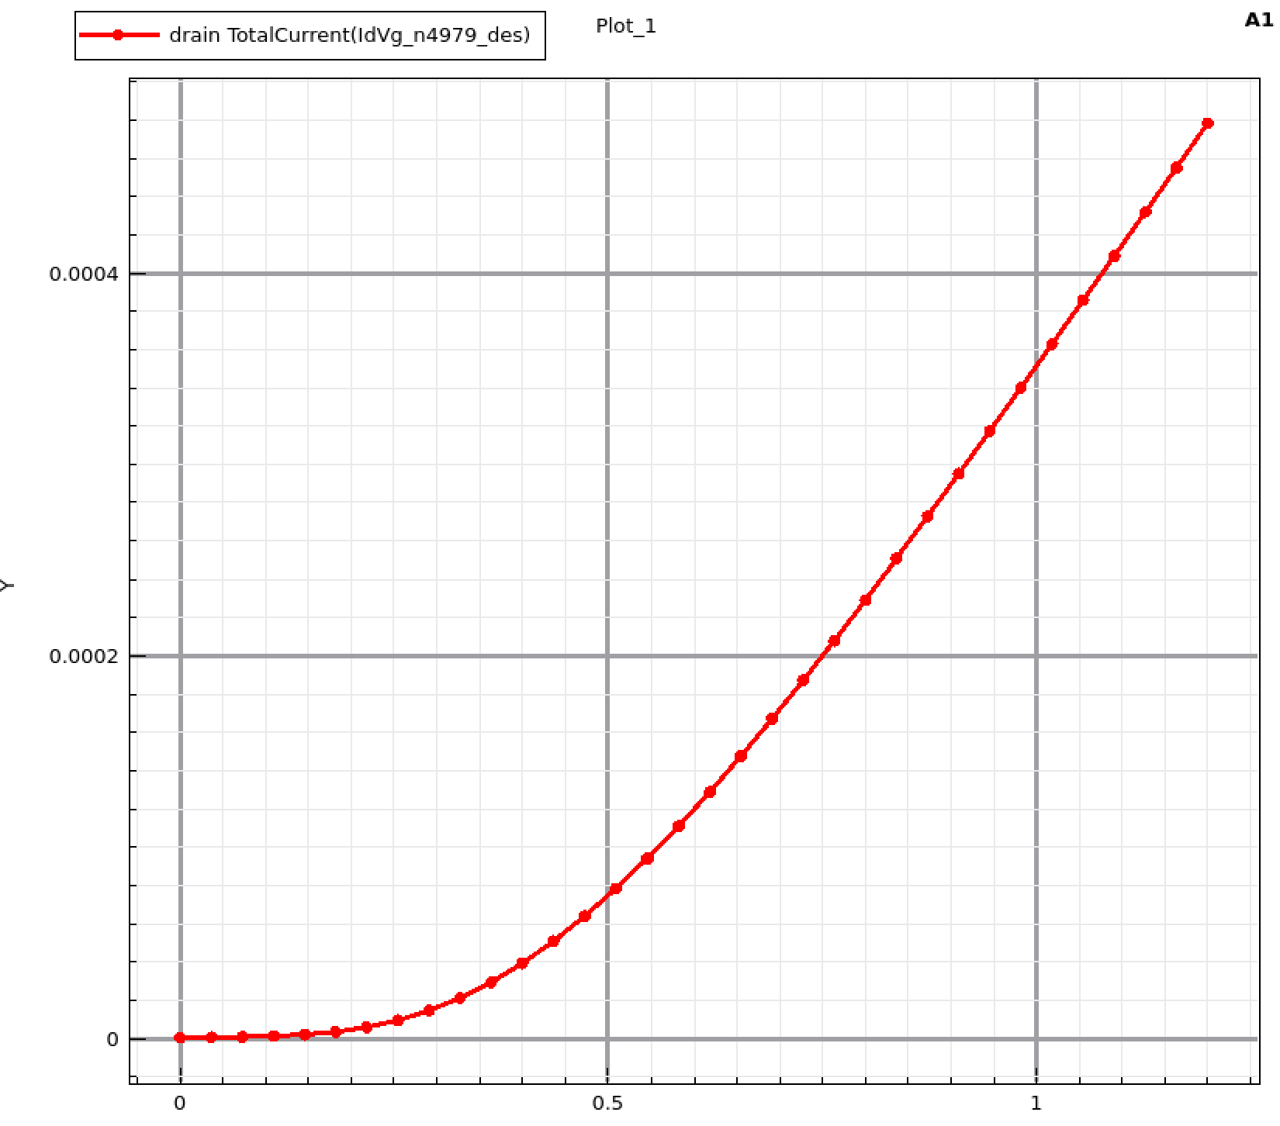
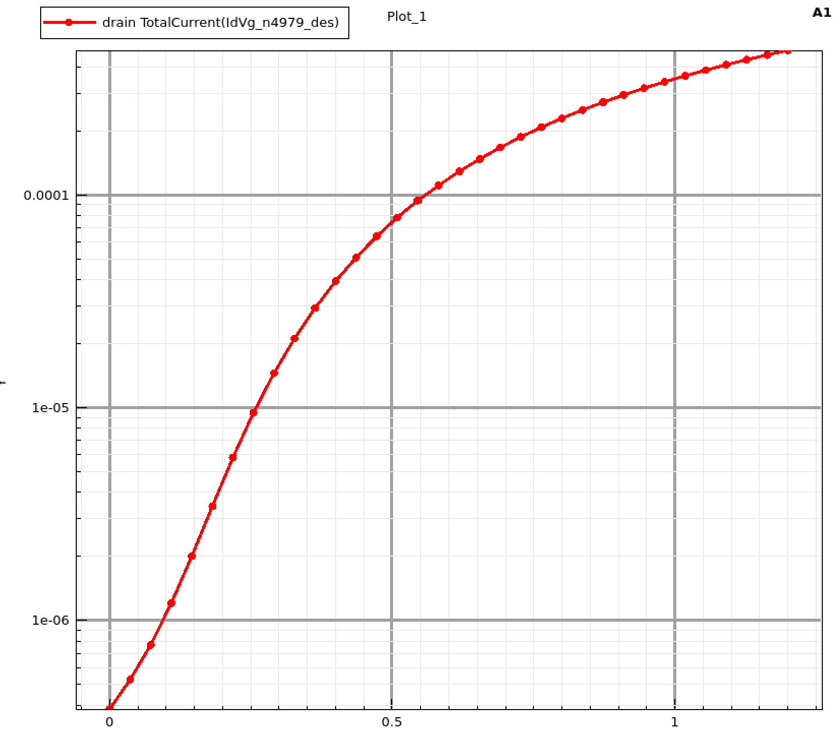
130nm Si MOSFET Calibration – Nextj 증가에 따른 특성
Nextj 5×10¹⁹ → 8×10¹⁹ cm⁻³ 증가 시 Ion 개선 폭 감소
고정 조건: Lg 90nm, Tox 2.2nm, Xj 70nm, Lsp 70nm, Hg 90nm, Xextj 40nm, Nsub 3×10¹⁷, Nch 3×10¹⁸
① Id–Vg (linear, Nextj = 8×10¹⁹)
② Id–Vg (log, Nextj = 8×10¹⁹)
Nextj [cm⁻³] | Ion [A] | Ioff [A] | Ion / Ioff | 변화
5×10¹⁹ | 4.5×10⁻⁴ | 2×10⁻⁷ | 2,250 | 기준
8×10¹⁹ | 4.8×10⁻⁴ | 4×10⁻⁷ | 1,200 | Ion +6.7%, Ioff 2배
→ Nextj 추가 증가는 효율이 낮음. 폭 1µm·누설 성분 동일 가정 시 Ion 목표의 80%, 누설 목표의 4,000배
자료: 사용자 원본 PPT pp.13–14. ITRS: PIDS Table 36a 및 각주 [6][7]. 전류는 원본 기재값; 폭·전류 성분 미확인.
4
Notes:
[55초] 최근 결과는 채널 도핑을 3 곱하기 10의 18승으로 고정하고 익스텐션 도핑을 증가시킨 경우입니다. 위 그래프는 최종 조건의 선형과 로그 Id–Vg이고, 아래 표는 두 조건의 비교입니다. Nextj를 5에서 8 곱하기 10의 19승으로 높였지만 Ion은 4.5에서 4.8 곱하기 10의 마이너스 4승으로 약 6.7퍼센트만 늘었습니다. 반면 Ioff는 두 배 증가해서 전류비는 2250에서 1200으로 줄었습니다. 현재 전류가 폭 1마이크로미터 기준이고 드레인 off 전류와 소스 문턱 이하 누설이 같다고 가정하면 Ion은 목표의 80퍼센트이고 누설은 4000배입니다. 다만 실제 덱의 폭과 누설 성분 확인 전에는 조건부 비교입니다. 핵심은 도핑 증가의 한계 이득이 작아졌다는 것입니다.

Slide 5
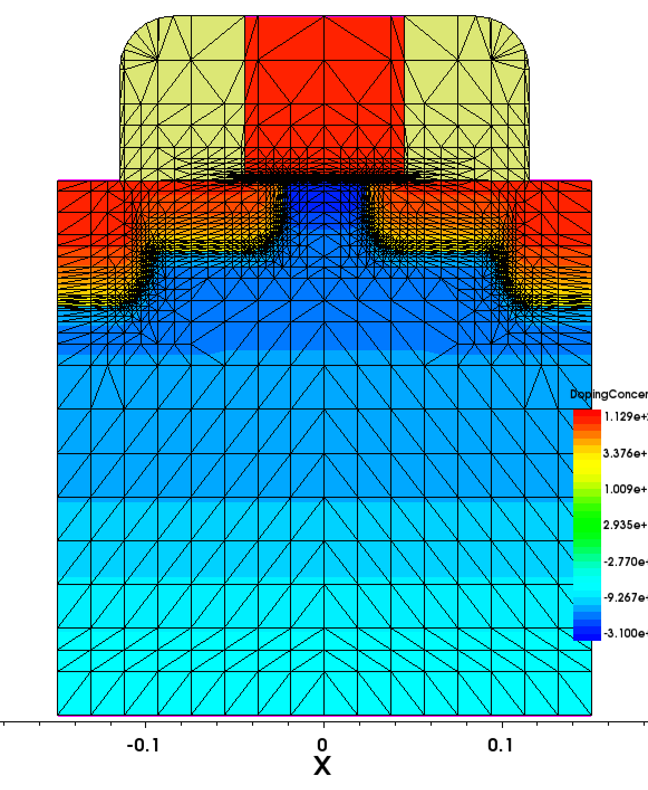
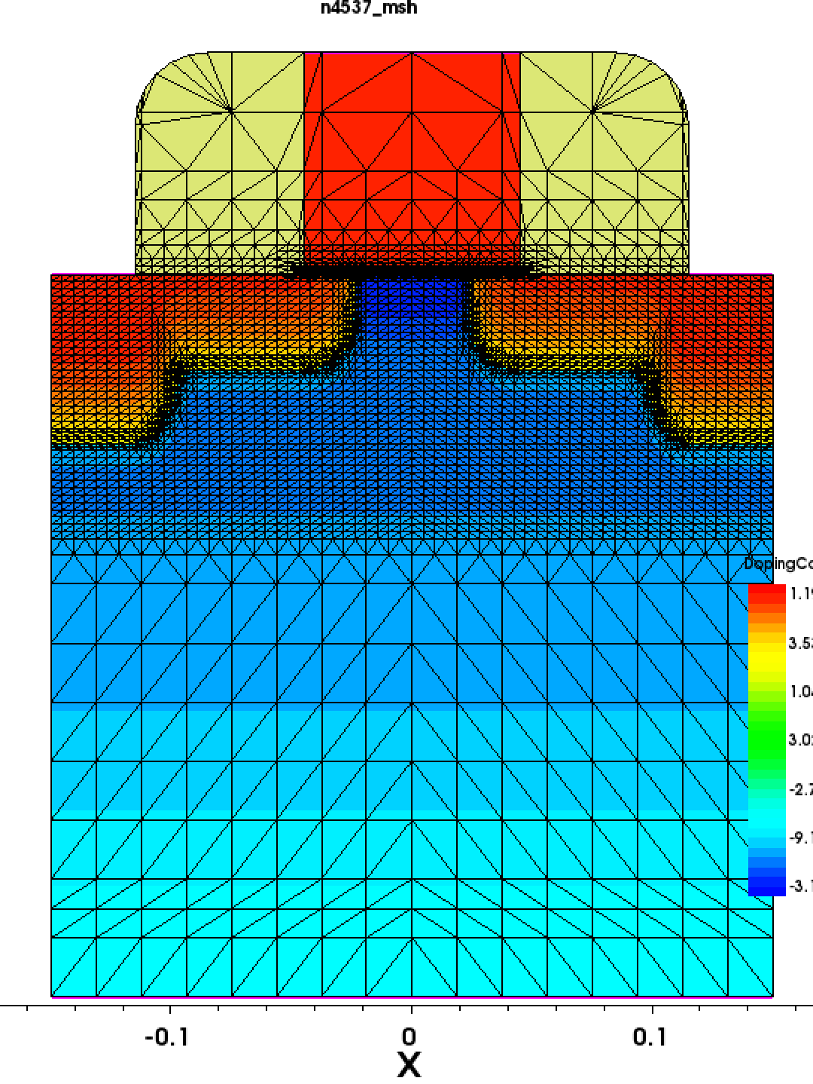
130nm Si MOSFET Calibration – Convergence 문제
Nch 증가 시 convergence error → 국부 mesh 조절 후 계산 진행
① 초기 mesh
② 조절 후 mesh (원본 순서)
구분 | 시도 / 결과 | 추가 확인
Solver 조건 | InitialStep·MinStep 축소, Iteration 추가 → 동일 실패 | 실패 bias·잔차·마지막 수렴점 확인
Mesh 조절 | 원본 보고: mesh 조절 후 계산 진행 | Si/oxide 계면 및 접합 도핑 기울기 세분화
재현성 검증 | 현재 mesh 독립성 검증 결과는 없음 | 추가 세분화 전후 Ion·Ioff 변화 비교
→ 수렴 개선과 물리 calibration 완료는 구분. _min_des.tdr 생성만으로 실패 원인을 확정하지 않음
자료: 사용자 원본 PPT pp.10–13. mesh 조절 후 계산 진행은 원본 보고; mesh 독립성 및 로그 검증은 추가 필요.
5
Notes:
[45초] 채널 도핑을 높인 조건에서는 convergence 문제가 있었습니다. 처음에는 InitialStep과 MinStep을 줄이고 반복 횟수를 늘렸지만 동일하게 실패했습니다. 원본에서 메쉬를 조절한 뒤에는 계산이 진행된 것으로 보고되어 있습니다. 위 두 그림은 원본의 메쉬 비교입니다. 이 결과만으로 실패 원인을 하나로 확정할 수는 없지만 계면과 도핑 기울기 주변의 분해능을 점검할 필요가 있습니다. 다음에는 실패 바이어스와 잔차, 마지막 수렴점을 로그로 기록하고, 계면과 접합 영역에 국부 메쉬를 추가하겠습니다. 또한 한 번 계산됐다는 것과 메쉬 독립성은 다르므로 추가 세분화 전후 전류 변화를 비교하겠습니다. 수렴 성공은 물리 목표 충족과 별개로 검증해야 합니다.

Slide 6
130nm Si MOSFET Calibration – 결론 및 진행 예정
결론 – Nextj 단독 증가보다 누설·단채널 특성을 우선 보정
• Nextj 증가 시 Ion 개선은 둔화되고 Ioff는 증가 → 누설 제한을 포함한 최적화 필요
• 구조 범위 일치만으로 calibration 완료를 판단할 수 없음 → 전기적 추출 조건부터 일치
도핑 관련 원문 확인 사항
FEP 항목 | 2001년 값 | 적용 시 주의
Uniform channel [V] | (0.8–1.5)×10¹⁸ cm⁻³ | MPU/ASIC, Vth=0.4V 가정; LOP 누설과 양립 보장 안 됨
Active poly doping [S] | 9.2×10¹⁹ cm⁻³ | Gate 전극의 활성 도핑; Nextj 목표가 아님
Nextj / Nsub / Factor | LOP 전용 확정값 미제시 | 총 농도·활성화·lateral profile·저항을 함께 확인
이후 진행 예정
① 폭·AreaFactor / 25°C / VDD=1.2V 확인, Isd,leak와 total off current 분리
② VD=0.05V 및 1.2V의 Id–Vg → Vth·SS·DIBL 추출, Nch / extension profile 보정
③ 누설 목표 확인 후 이동도·직렬저항·포화 수송 보정 → Ion 및 Cgate·delay 확인
[1] FEP Table 51a, 각주 [V] 및 Source and Drain Extensions (인쇄 pp.20, 23, 27). [2] PIDS Table 36a, 각주 [6]–[9].
6
Notes:
[55초] 결론적으로 익스텐션 도핑을 높이는 것만으로는 구동전류와 누설 목표를 동시에 맞추기 어렵습니다. FEP에는 도핑 수치도 있으나 표의 uniform channel 값은 MPU/ASIC의 문턱전압 0.4V 가정에서 계산된 값입니다. 각주에서도 누설 조건과 맞지 않을 수 있고 고농도 채널의 불순물 산란이 Ion을 낮출 수 있다고 경고합니다. 또한 poly gate 도핑은 Nextj와 구분해야 하므로 도핑 수치 하나를 정답으로 적용할 수 없습니다. 다음에는 먼저 폭과 AreaFactor, 온도와 전원을 맞추고 소스 문턱 이하 누설과 전체 드레인 누설을 분리하겠습니다. 이후 낮은 드레인 전압과 목표 전압에서 Vth, SS와 DIBL을 추출해서 채널과 익스텐션 프로파일을 보정하겠습니다. 누설을 확인한 다음 이동도와 직렬저항 등으로 구동전류를 보정하고 용량과 지연까지 확인하겠습니다.

Slide 7
부록 – 130nm Si MOSFET 구조 및 Parameter 정의
NMOS 단면에서의 길이·접합 깊이·도핑 영역
Lg
변수 | 의미 / 최종 조건 예시
Lg | 물리 gate 길이 / 90nm
Hg | Gate 전극 높이 / 90nm
Tox | Gate 절연막 두께 / 2.2nm
Lsp | 한쪽 sidewall spacer 폭 / 70nm
Xj | 깊은 S/D 접합 깊이* / 70nm
Xextj | Extension 접합 깊이 / 40nm
Nsub | 배경 p형 도핑 / 3×10¹⁷ cm⁻³
Nch | 채널 p형 도핑 / 3×10¹⁸ cm⁻³
Nextj | Extension n형 도핑 / 8×10¹⁹ cm⁻³
Factor | 도핑 profile 조절 계수* / 0.8
Lsp
Hg
Gate
Tox
n⁺ Source
n⁺ Drain
Xj
Nch: 채널 p형 도핑
Nextj: n형 extension 도핑
Xextj
p-Si substrate / well
Nsub: 배경 p형 도핑
Factor: lateral profile의 폭/감쇠 조절 여부를 SDE에서 확인
→ 특정 길이 또는 nm/decade와 직접 동일시하지 않음
* Xj·Factor 및 도핑 영역의 실제 정의는 덱 확인 필요.
농도 영역은 개념 표시이며 경계는 연속적임.
개념 단면도: 실제 mesh/도핑 경계와 비례하지 않음. 구조·농도 명칭은 원본 변수명에 근거한 해석; SDE 덱과 최종 대응 확인 필요.
7
Notes:
[부록, 질의응답용] 개념 단면도로 실제 치수에 비례하지 않습니다. Lg는 게이트 길이, Hg는 게이트 높이, Tox는 산화막 두께, Lsp는 한쪽 스페이서 폭입니다. Xj는 깊은 소스 드레인 접합, Xextj는 얕은 익스텐션 접합의 수직 깊이로 해석했습니다. Nsub는 배경 p형 도핑, Nch는 게이트 아래 채널 p형 도핑, Nextj는 n형 익스텐션 도핑으로 표시했습니다. Nch와 Nsub가 실제 덱에서 중첩되는 경우 합성 농도가 표의 변수값과 다를 수 있습니다. Factor는 정확한 SDE 프로파일 함수가 없으므로 특정 기하 길이나 abruptness 값으로 정의하지 않았습니다. 소스 드레인의 n+ peak 농도는 제공된 변수 목록에 없으므로 새 값을 만들지 않았습니다.

